Slide 1
Mineros, sirvientas y militantes : medio siglo de emigración española en bélgica (1246705)
December 23 2011 at 10:12:23

Slide 2
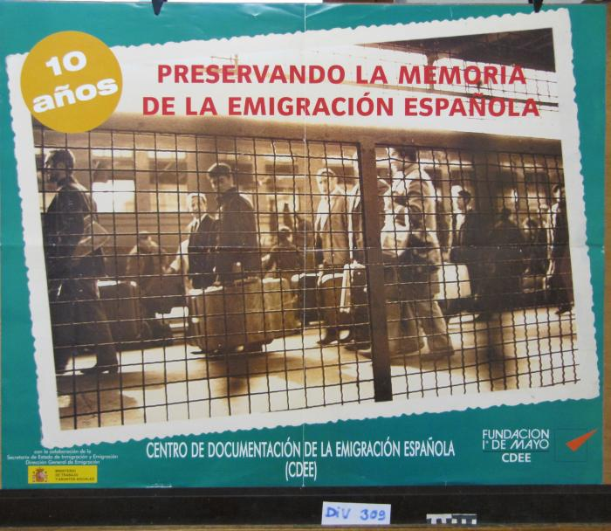
Preservando la memoria de la emigración española : 10 años (ARC-C AFF DIV 0309)

